Slide 1
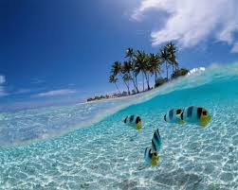
Муниципальное бюджетное общеобразовательное учреждение «Средняя общеобразовательная школа №4» Экологическая игра-путешествие “Природа и математика”. (для 5-7 классов)
Подготовлено :Григоренко А.С.-учитель физики и математики
Лакисова Т.П.-учитель биологии и химии
Прокопова О.Н.-учитель математики и
информатики

Slide 2
«Природа и математика»
Цели:
формирование бережного отношения к природе и межпредметных связей;
Привитие навыков самостоятельной работы с дополнительными источниками информации;
Расширение кругозора знаний учащихся;

Slide 3
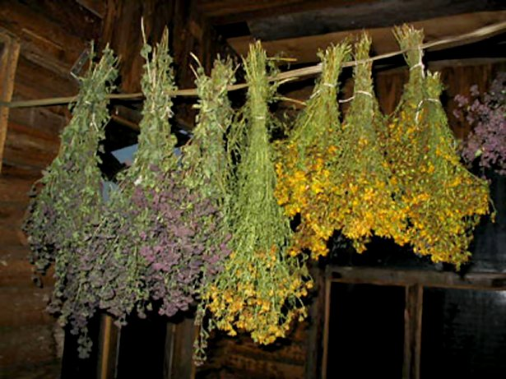
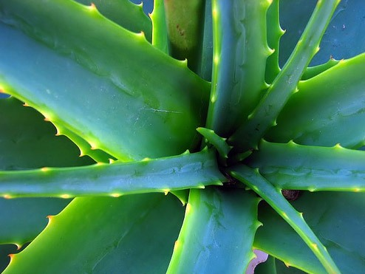
Конкурс: “Растения”

Slide 4
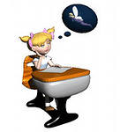
Конкурс : “Легенды”
1 легенда.
Кентавр нашел, что сок этого растения обладает драгоценными свойствами заживлять раны. Он исцелил им свою рану , нечаянно нанесенную отравленной стрелой Геракла. Именно с этих пор, растение имеет название «центаура» , т.е. цветок Кентавра. Кентавр впоследствии пожертвовал собой, отказался от бессмертия и ушел вместо Прометея в царство мертвых. И лишь небесно синие цветки каждое лето напоминают о нем

Slide 5
2. Легенда
Эти цветы появились из белоснежной пены , которой было покрыто тело богини Афродиты, когда она вышла из моря. Увидев на нем этот прекрасный цветок , боги окропили его нектаром , от которого он приобрел свой нежный аромат. По легенде, Афродита, узнав о беде, случившейся с ее возлюбленным Адонисом, устремилась на поиски, не разбирая дороги. Острые камни и шипы ранили её ноги. Из капель божественной крови появились красные цветы.

Slide 6
Легенда №3
После похищения Персефоны Аидом, её мать богиня плодородия Деметра , в поисках дочери странствовала по земле. Безмерно страдая и не находя себе покоя, она была не в силах остановиться и отдохнуть. Боги , сочувствуя несчастной матери , сделали так, что при каждом её шаге вырастал цветок красного цвета. Богиня , набрав целый букет, наконец успокаивалась и засыпала.

Slide 7
Конкурс : “Черный ящик”

Slide 8
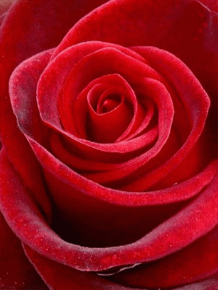
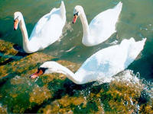
Конкурс капитанов
Написать название декоративных растений на буквы:
К
М
Л

Slide 9
Конкурс болельщиков
Если мне на место “а”
Мягкий знак дадите,
Сразу сорную траву
В птицу превратите
(Лебеда- Лебедь)
Меня за аромат давно ты ценишь,
Всюду я красой своей горда,
Но если “р” на “к” ты переменишь,
То вырастут рога и борода
(Роза-Коза)

Slide 10
3. Первая нота, второе –тоже,
А в целом я на горох похожа
(Фа-соль)
4. Три простеньких слова-
Нота, круг, союз-
Дают нам вместе овощ,
Приятный всем на вкус.
( Ре-диск-а)
Местоимение, предлог,
Меж них фамилия поэта,
А в целом –известный плод
Что зреет на исходе лета.
(Я-блок-о)

Slide 11
Загадки
6. На поляне, у реки , гордо держат стебельки
Как фарфоровые чашки, белоснежные ………
(Ромашки)
7. Ветка в гроздья разодета, фиолетового цвета
Это в жаркий летний день расцвела в саду …….
(Сирень)

Slide 12
Викторина
Какой цветок говорит о своем долголетии?
(столетник)
2. Назовите цветы, в названиях которых заключены женские и мужские имена?
(Иван-да-Марья, Василек, Маргаритка, Иван-чай)
3. В каком цветке заключено название государства?
(Нас-турция)
4. Какой цветок приходится дедушкой розе?
(Шиповник)
5. Цветки какого растения способны улавливать насекомых?
(Росянка, пузырчатка, мухоловка)
6. Какие цветы днем закрываются, а ночью открываются?
(Душистый табак, матиола)

Slide 13
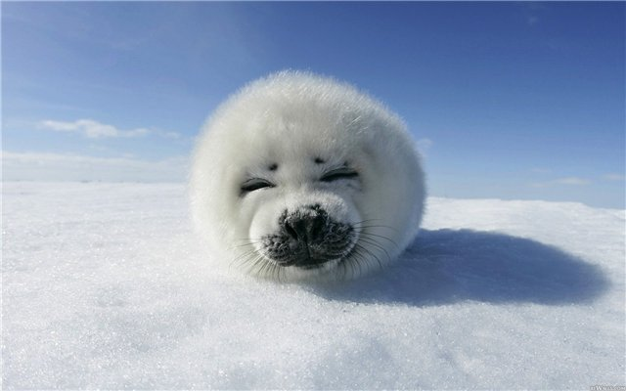
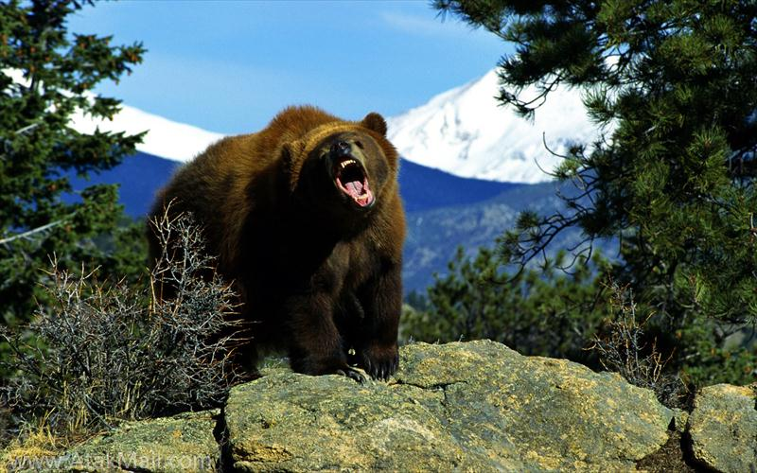
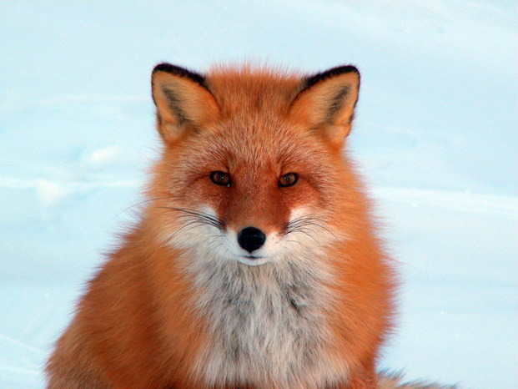
Станция “Животные”

Slide 14
Блиц-турнир:
Орган слуха у кузнечика находится на голове.
У скатов имеется плавательный пузырь.
У комнатной мухи только два простых глаза.
Можно ли назвать насекомых «бессердечными».
У комаров самцы кровожаднее самок.
Жизнь стрекозы начинается в воде.
Глаза камбалы находятся на спине.
Некоторые бабочки являются перелетными.
Дафния чем-то похожа на речного рака.
У кальмара есть глаза.

Slide 15
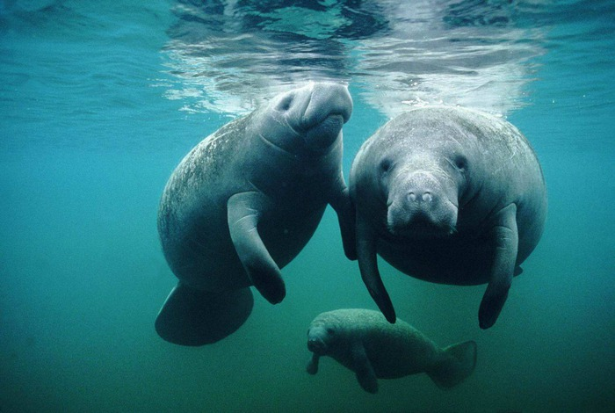
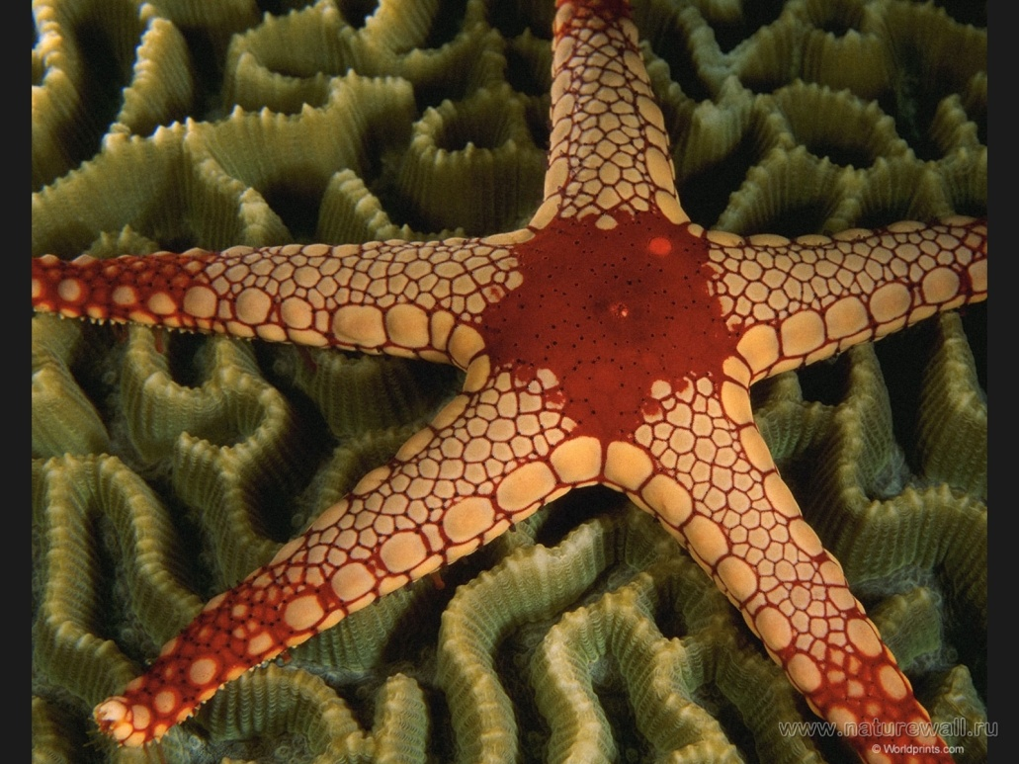
“Угадай животное”

Slide 16
Викторина для болельщиков
1. Через море-океан живет чудо-великан, ус во рту прячет.
Кит
2. Гудит, а не мотор, летит , а не птица, жалит, а не змея.
Оса
3. Кто на свете в каменной рубахе ходит
Черепаха
4. В одежде богатой , а сам слеповатый живет без оконца, не видывал солнца.
Крот
5. Какие звери так же, как и птицы , выходят сухими из воды

Slide 17
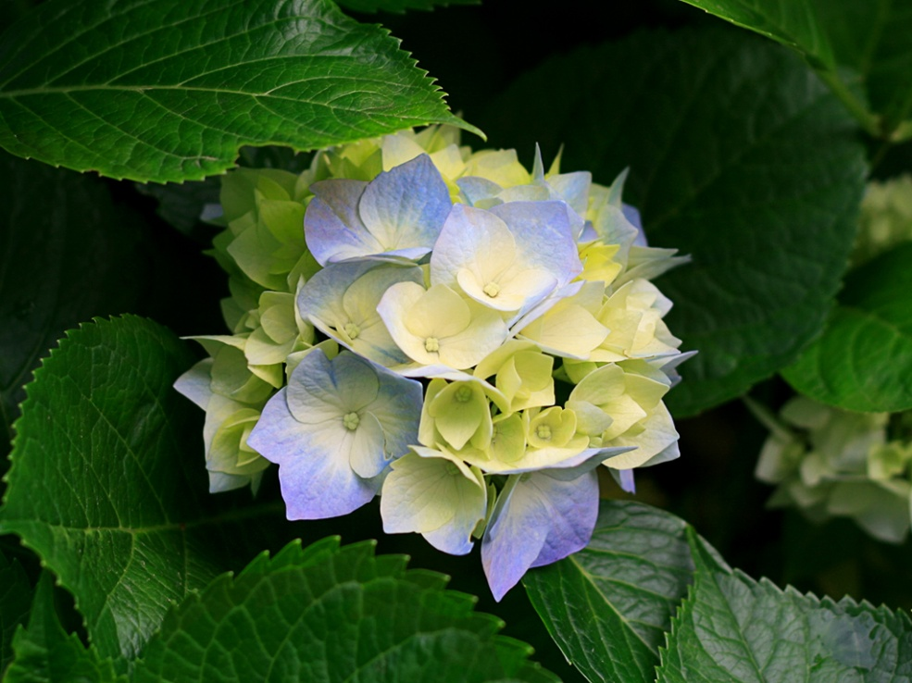
5. Какие звери так же, как и птицы , выходят сухими из воды.
( Бобры, ондатры)
Почему лиса оглядывается когда за нею бежит собака?
( так как у нее сзади нет глаз)

Slide 18
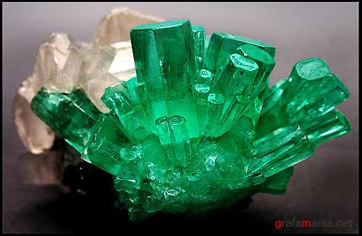
Станция геологическая

Slide 19
Станция экологическая

Slide 20
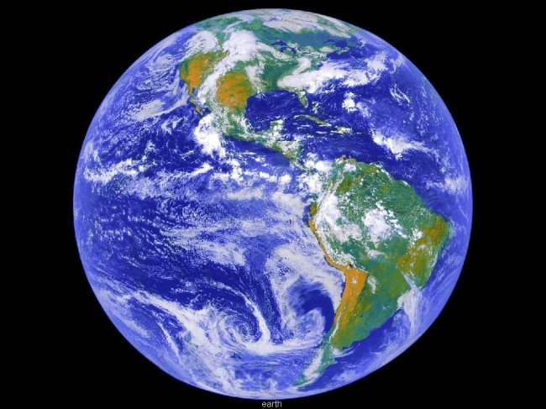
Берегите Землю,
Берегите
Жаворонка в голубом
зените,
Бабочку на листьях повелики,
На тропинке солнечные
блики,
На камнях играющего краба
Над пустыней тень от баобаба
Ястреба, парящего над полем
Ясный месяц над речным покоем,
Ласточку, мелькающую в небе.
Берегите Землю!
Берегите.

Slide 21
Цифры в природе
3500 млн. лет назад
1500-2000 млн. лет назад
10962
21667

Slide 22
Цифры в природе
200 раз увеличение школьного микроскопа
21% содержится кислорода в воздухе
49 метров диаметр африканского баобаба

Slide 23
Цифры в природе
35 кг выдерживают груз листья кувшинки «Виктория Регия»
623 км длина всех корней ржи
533 вида растений 247 видов животных занесено в Красную книгу

